Slide 1
Team Loser 進捗状況
2016/06/06

Slide 2
今まで
メカ
設計、部品集め
電気
ライントレーサーの回路作り
ソフト
プログラム読み
BTの勉強

Slide 3
機体コンセプト
アームでボールをすくい上げ、アーム中央に配置されているカラーセンサで色を識別した後、アームを後ろに倒しボールを転がす機構を有するロボットの製作

Slide 4
機体設計
機体の図面を作成
機体の材料がそろったため、今週から加工に入る予定
アームのパーツはCNCで加工
その他のパーツは手加工の予定

Slide 5
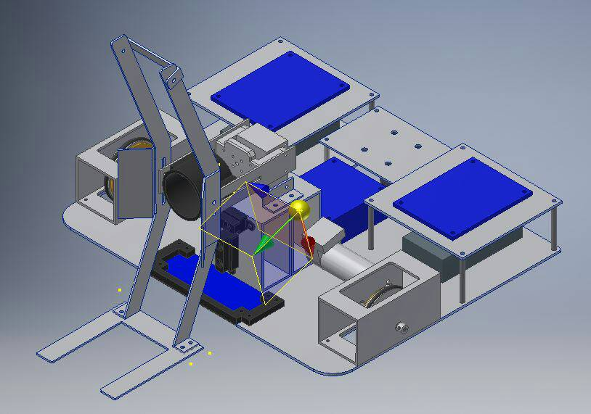

Slide 6
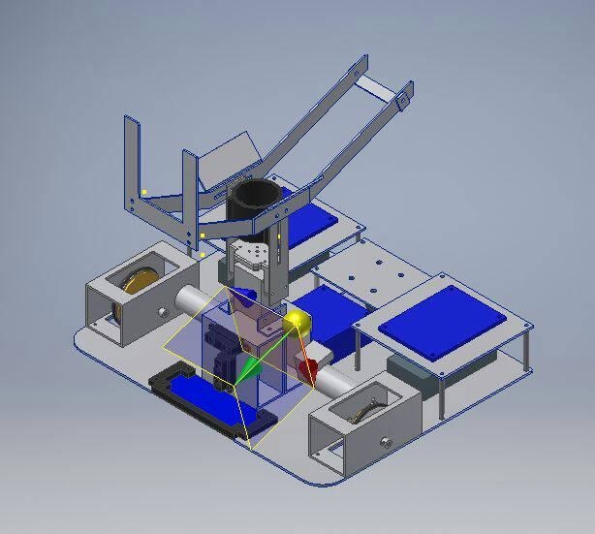

Slide 7
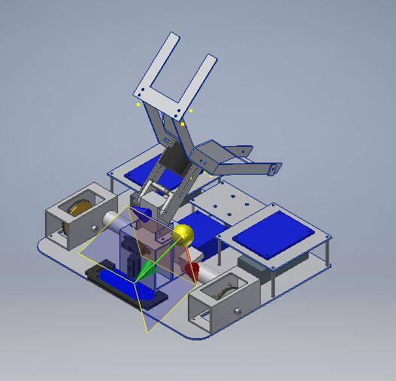

Slide 8
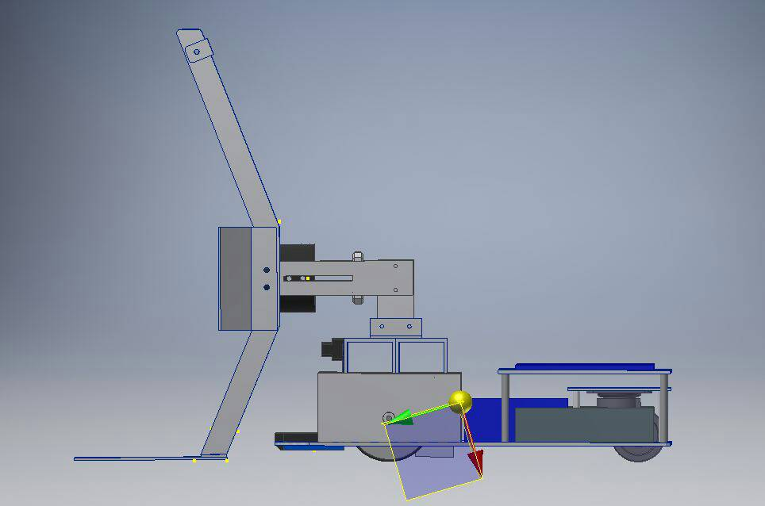

Slide 9
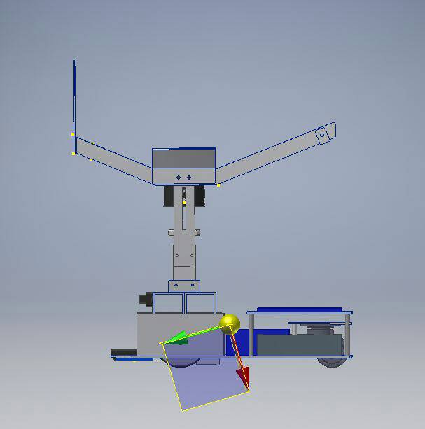

Slide 10
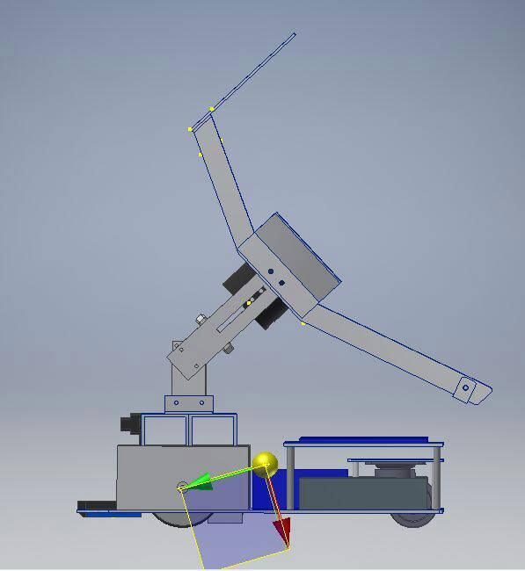

Slide 11
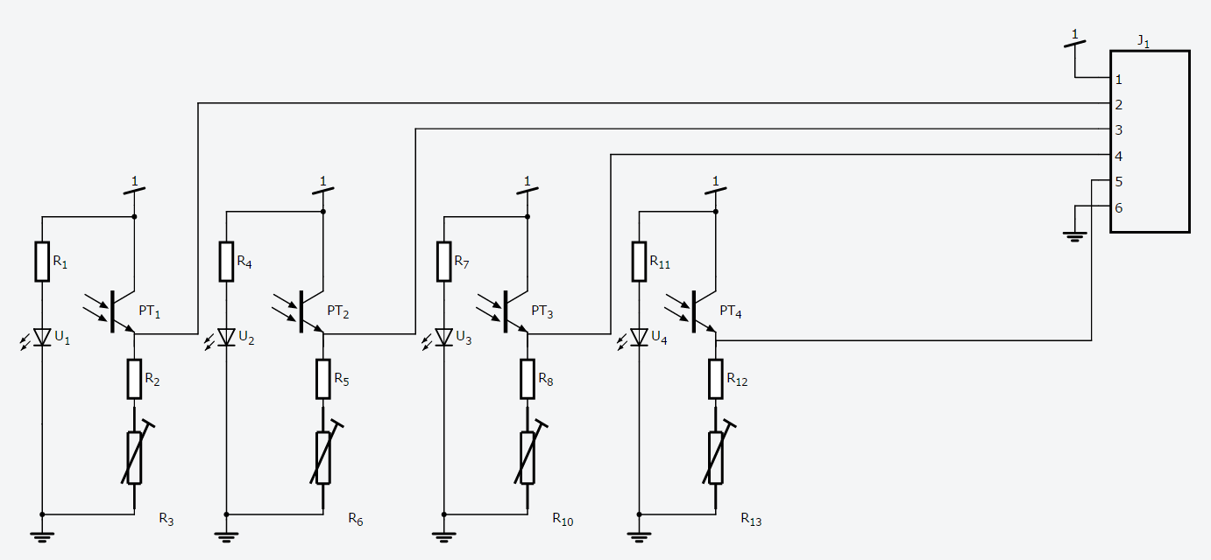
電気

Slide 12
ビヘイビアツリー

Slide 13
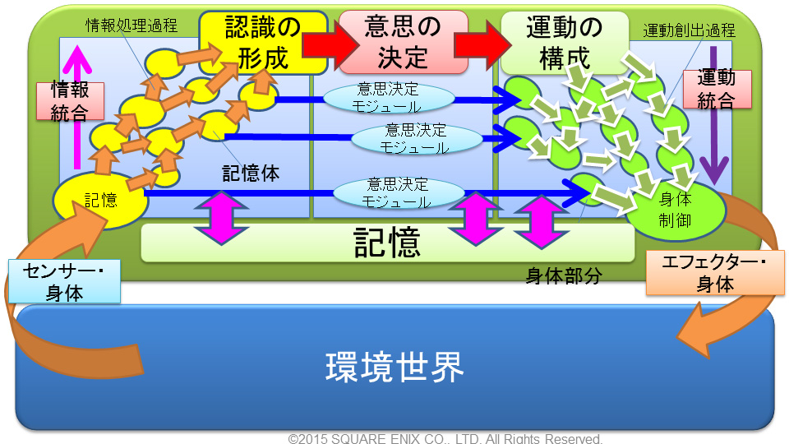
Image: Miyake

Slide 14
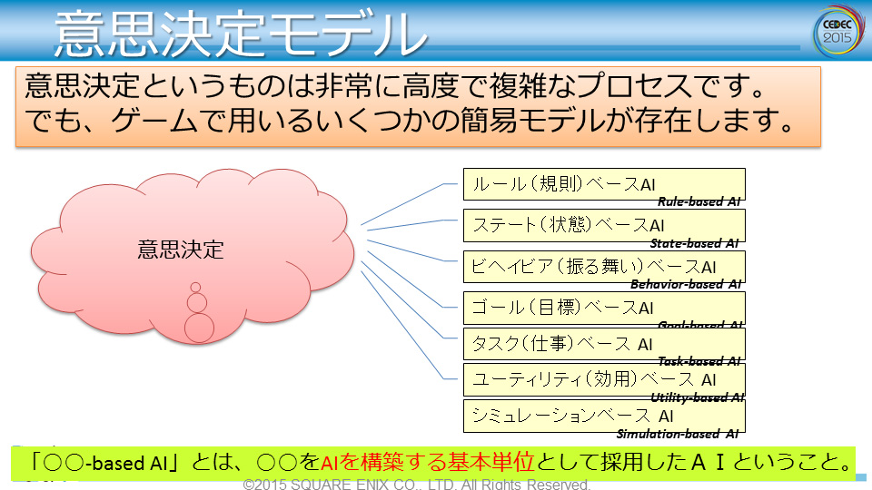
Image: Miyake

Slide 15
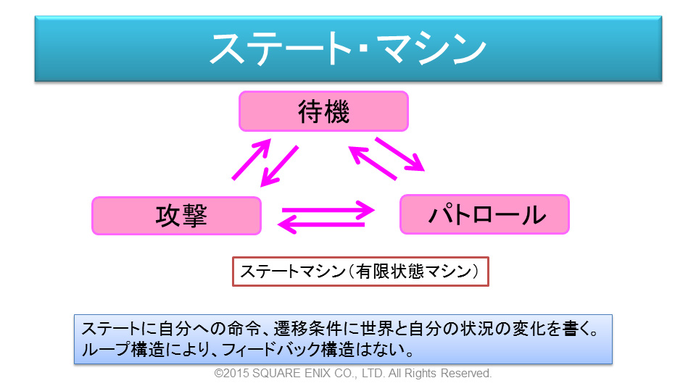
Image: Miyake

Slide 16
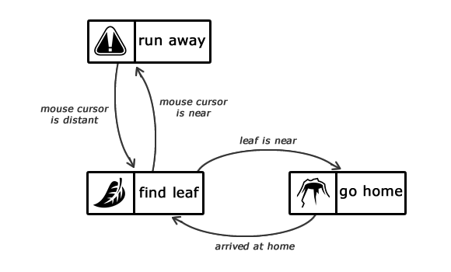
Image: gamedev

Slide 17
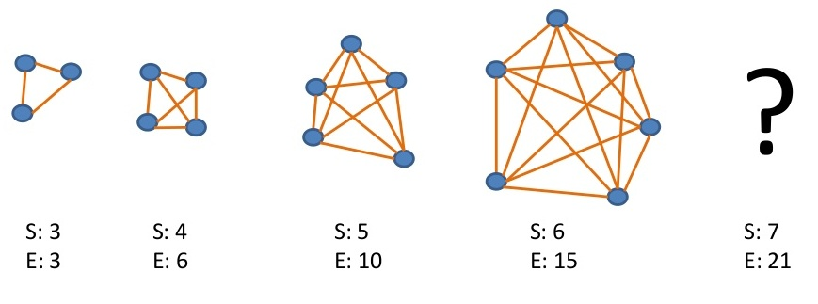
FSM Merit/Demerit
楽に作れる
再利用が難しい
Stateが増えると管理が難しい

Slide 18
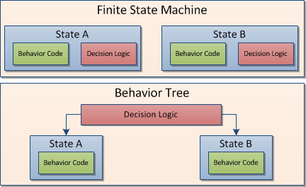
Image: Aiming

Slide 19
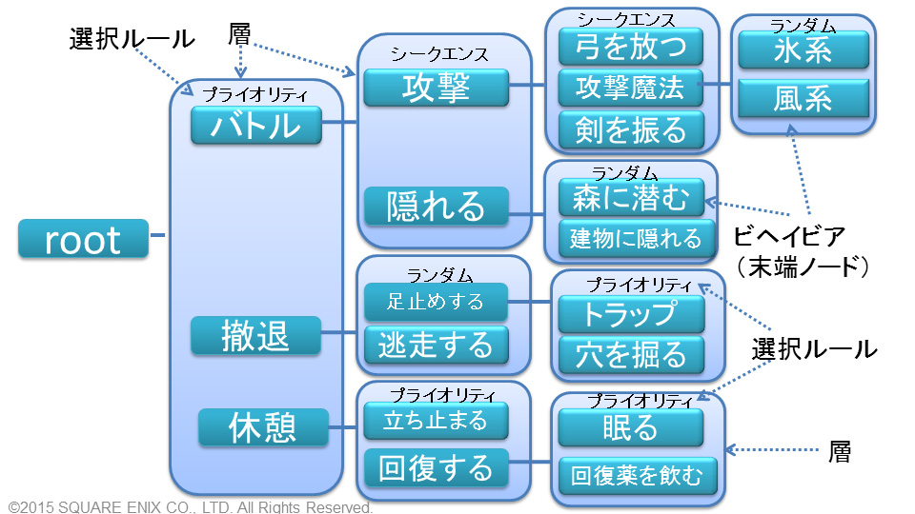
Image: Miyake

Slide 20
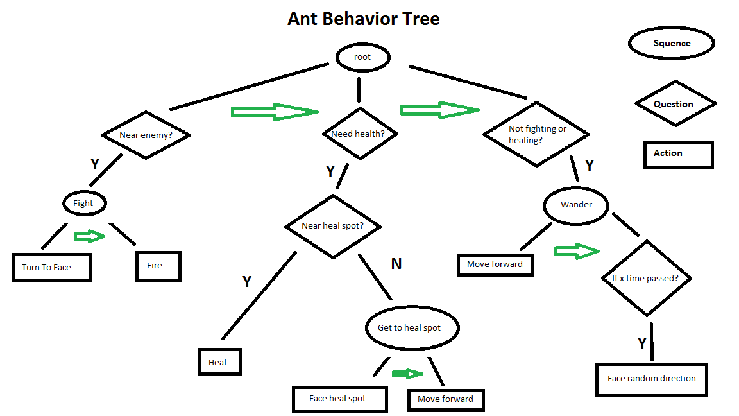
Image: gamedev

Slide 21
Behavior Tree Merit
複雑になっていも管理しやすい。
全体的にに可視化できる
デバッグが楽
再利用が高い
同じノードを使って違うものを作ることが楽

Slide 22
Demerit
すべてのノードに訪ねる可能性があるので、FSMよりCPUに負荷がでるかも
簡単な行動を作りたくてもノードを作る必要がある

